Slide 1
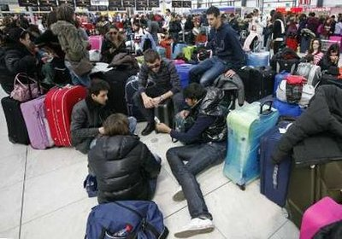
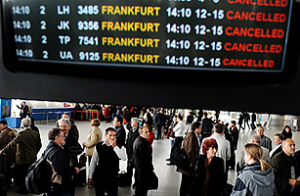
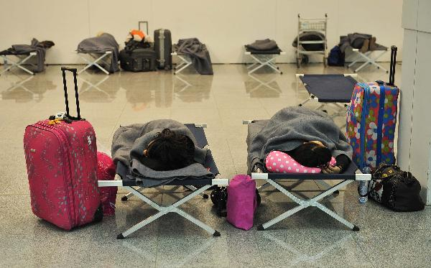
Insert photo
La protección al turista y los proveedores de servicios turísticos
Alejandro Varela
Director Regional Adjunto para las Américas
Organización Mundial del Turismo
III Conferencia de Seguridad Turística
de las Américas

Slide 2
Introducción
La seguridad es esencial para dar calidad al turismo. Más que cualquier otra actividad económica, el éxito o el fracaso de un destino turístico dependen de su capacidad para proporcionar a los visitantes un entorno seguro

Slide 3
Introducción
El producto turístico es: - Predominantemente inmaterial - Se materializa con posterioridad a la compra - Se caracteriza por la distancia entre el lugar de compra y donde se presta el servicio
Consecuencia: es un producto de confianza

Slide 4
Introducción
La percepción subjetiva de riesgos es un elemento muy importante en el proceso de decisión del turista

Slide 5
Introducción
Los turistas son vulnerables ya que no están familiarizados con los sistemas e infraestructuras de emergencia, con los posibles riesgos del país, no están preparados para estancias prolongadas y con frecuencia, no están familiarizados con los idiomas de destino

Slide 6
En situaciones de dificultad…
¿Cómo podemos proteger a los turistas y consumidores, así como a los prestadores de servicios turísticos en estas situaciones?
¿Cómo podemos garantizar el equilibrio entre los diferentes niveles de responsabilidad - Estados y empresas comerciales?
¿Cómo podemos mejorar y aumentar la confianza de los turistas en los proveedores de servicios?.

Slide 7
La convención internacional de la OMT

Slide 8
Premisas
Interrupciones de viajes recientes
Insuficiencia de normas vinculantes en materia de protección de los turistas a nivel mundial
Resolución de la Asamblea General en su 19 ª reunión, Corea del Sur 2011
Las decisiones del Consejo Ejecutivo en sus 89ª, 90ª, 93ª, 94ª, 95ª sesiones
Grupo de Trabajo de la OMT sobre la protección de los turistas / consumidores y de los organizadores de viajes

Slide 9
Propósito
Establecer las normas básicas para todos los Estados Miembros
Evitar incompatibilidades con otros tratados internacionales (es decir, el Convenio de Montreal, el Convenio de Chicago, etc.)
Los Estados tienen derecho a mantener y adoptar instrumentos jurídicos con estándares más altos y/o con disposiciones con mayor nivel de detalle
Las organizaciones internacionales pueden ser una parte signataria de la Convención

Slide 10
Convención Internacional
1. Asistencia en caso de fuerza mayor y situaciones de emergencia, incluidas las cuestiones de insolvencia:
Paquetes de viajes
Obligaciones de los organizadores de viajes
Insolvencia de los organizadores de viajes
2. Obligación de información
3. Problemas relacionado con el alojamiento

Slide 11
Parte General
Principios generales
Elementos relativos al alcance
Definiciones principales
Disposiciones necesarias relacionadas con el derecho internacional

Slide 12
Anexos
Normas: disposiciones vinculantes
Prácticas recomendadas: disposiciones no vinculantes

Slide 13
Anexo I : Obligaciones de asistencia de los Estados Parte en situaciones de fuerza mayor
Definiciones de fuerza mayor, país anfitrión y país de origen
Obligaciones de cooperación entre el país anfitrión y el país de origen del turista en caso de fuerza mayor
Principales elementos de asistencia requeridos en cada caso
Otras disposiciones: información, facilitación, equipos profesionales de gestión de crisis, servicios de asistencia en los aeropuertos…

Slide 14
Anexo II : Cuestiones relativas a los viajes combinados
Obligaciones de asistencia en caso de fuerza mayor
Normas mínimas en materia de responsabilidad en caso de no ejecución o mala ejecución
Información mínima que deberá proporcionarse a los turistas antes de la conclusión de su contrato de viaje combinado
Elementos mínimos relativos al contenido del contrato
Normas mínimas de seguridad financiera para los turistas en caso de insolvencia de los proveedores de servicios

Slide 15
Anexo III : Disposiciones relacionadas con el alojamiento
Principalmente obligaciones de información de acuerdo a los marcos normativos existentes a escala mundial y regional

Slide 16
Acciones
Premisas
Objetivos
Grupo de trabajo (desde 2011):
- Composición
- Investigación
- Elaboración
1. Discusiones
2. Ampliación de consulta:
- Comisiones Regionales
- Consejo Ejecutivo
- Asamblea General (resolución de apoyo)
1. Firmas (abierto a los Estados Partes)
2. Proceso de ratificación por los Estados Miembros (leyes nacionales)

Slide 17
Situación actual
Cinco reuniones del Grupo de Trabajo
Tercer Borrador de la Convención
Comentarios sobre el texto del Consejo Ejecutivo de la OMT, las Comisiones Regionales, Comité de Ética
Cooperación con otras organizaciones internacionales (UE, OACI, IATA, etc)

Slide 18
Próximas acciones
El proyecto está incluido en el
Programa de Trabajo 2014-2015
Sexta reunión del grupo de trabajo se llevará a cabo (Madrid, 28 de Noviembre de 2014)
Continuará la redacción del borrador
Tener en cuenta la nueva Directiva sobre Viajes Vacacionales y otras propuestas de IFTTA, IATA, OACI, etc.

Slide 19
Uso de Geo-referencias
La OMT ha elaborado una serie de recomendaciones sobre el uso de Geo-referencias y sellos de fecha y hora para la información sobre eventos y recomendaciones a los viajeros, frente a la causalidad de un evento negativo y con el objetivo de mejorar la pertinencia, la eficiencia y la transparencia de las recomendaciones de viaje y evitar un impacto innecesario.

Slide 20
Futuras acciones de la OMT
Identificar a la agencia de la ONU responsable del desarrollo de los planes de respuesta de emergencias
Solicitar a los países miembros que compartan conocimientos tecnológicos y experiencia en este ámbito
Solicitar a los Ministerios de Turismo que asuman la responsabilidad para coordinar las estrategias nacionales de reducción de riesgos y recuperación
Proponer a los Ministerios de Asuntos Exteriores que asuman el papel coordinador en las tareas de identificación y búsqueda de víctimas y en las operaciones de evacuación para los turistas durante la fase de respuesta de emergencia.

Slide 21
Muchas gracias!

